Slide 1




Slide 2
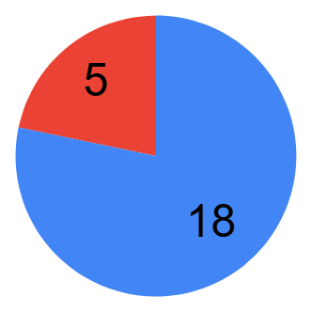
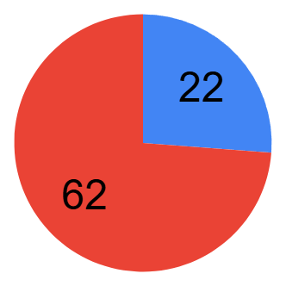
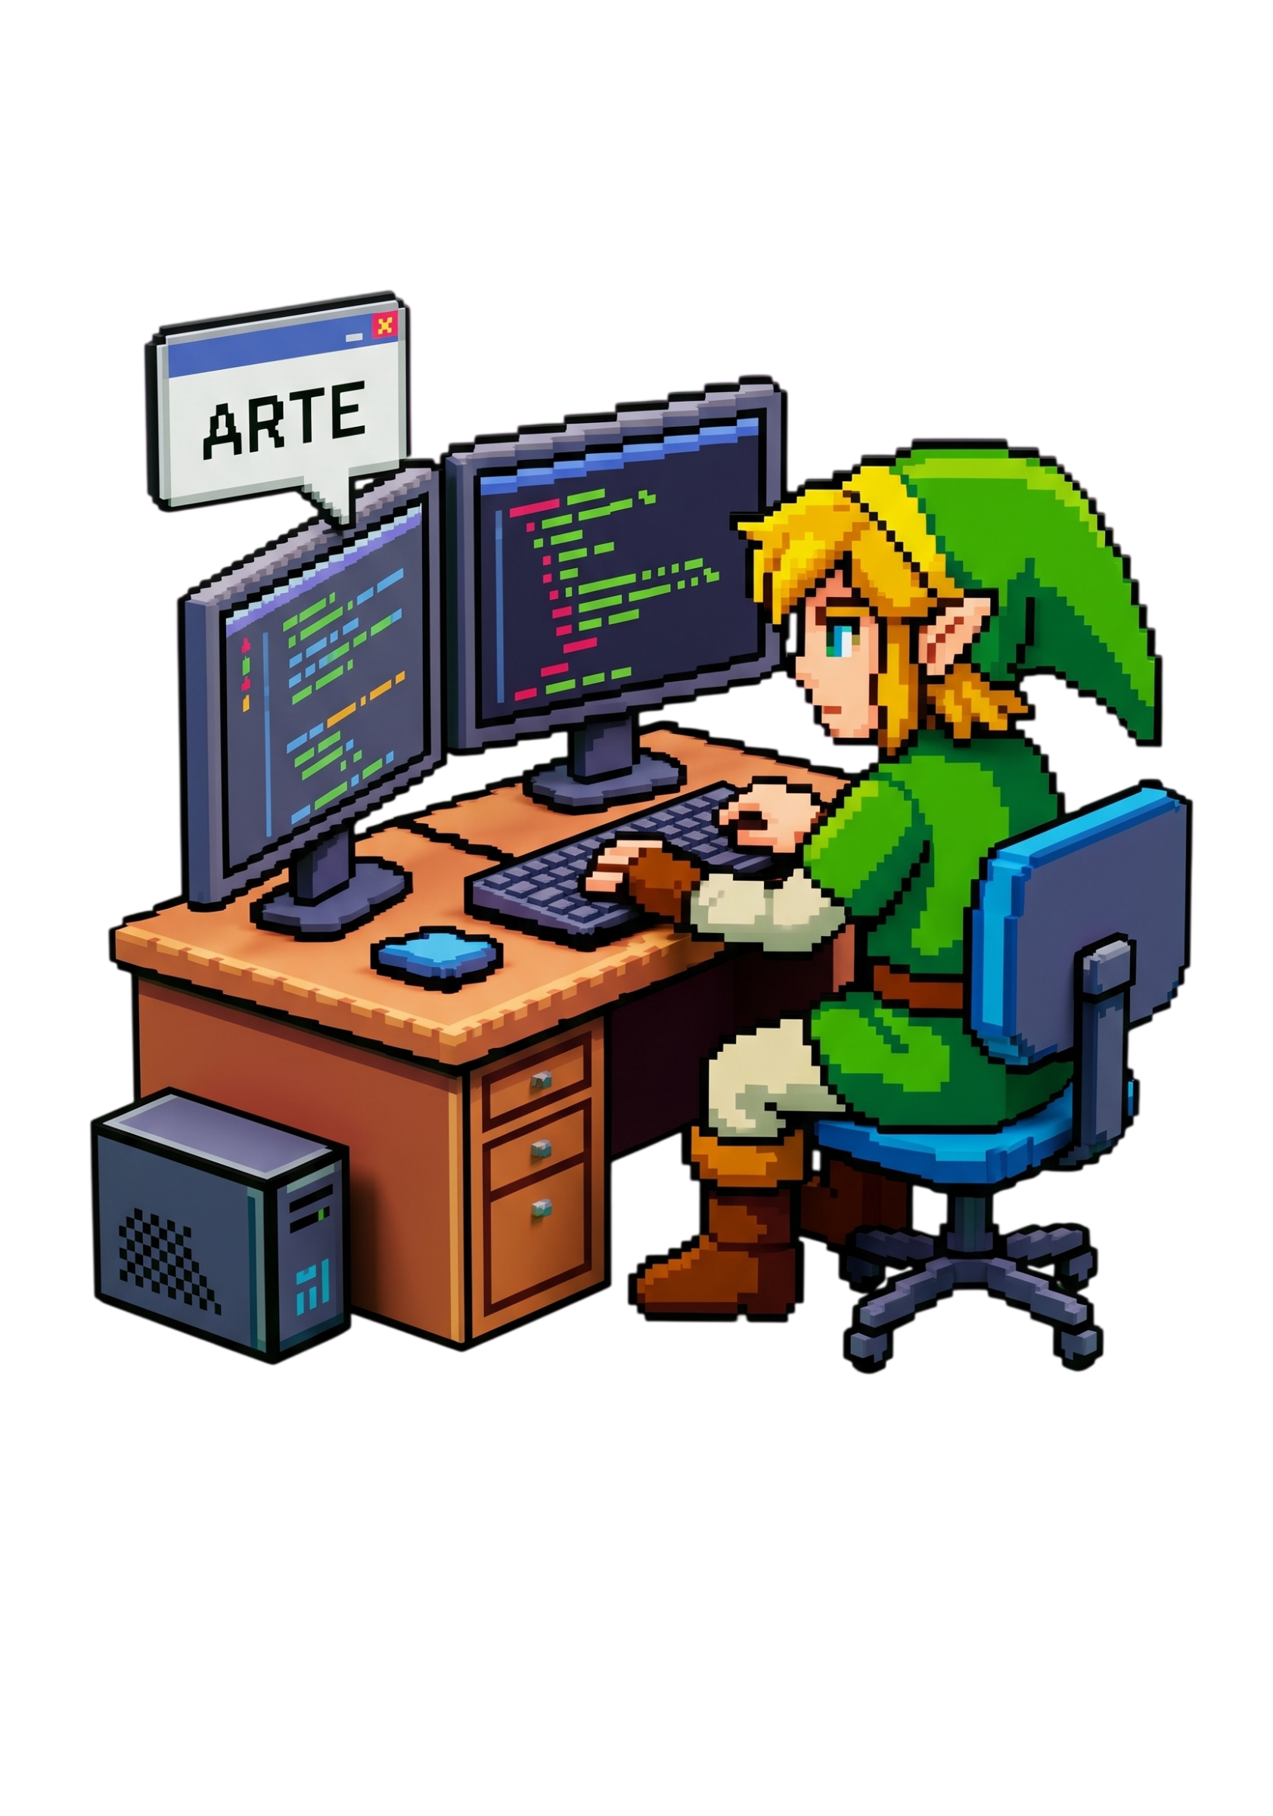
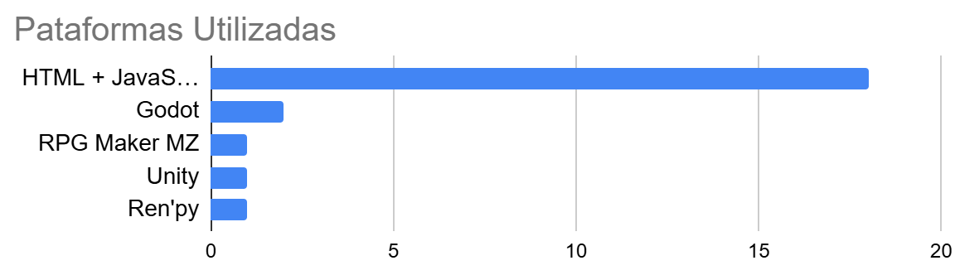
O Sucesso da Game Jam em Números
84 - Total de Participantes
74 – Alunos do IFPA
10 – Outras Instituições
Escolaridade:
78% Médio-Técnico
Participantes Femininas:
1/3
23 Jogos Enviados
5 – Alunos do Superior
18 – Alunos Médio/Técnico

Slide 3
Continuidade do Projeto GamIFicar
Fortalecer cada vez mais a comunidade gamer do IFPA e região:
  Propor mais atividades geeks e gamer no instituto;
  Ofertar mais minicursos e oficinas para incentivar o aprendizado;
  Programar mais desafios, concursos e campeonatos para a comunidade.

Slide 4
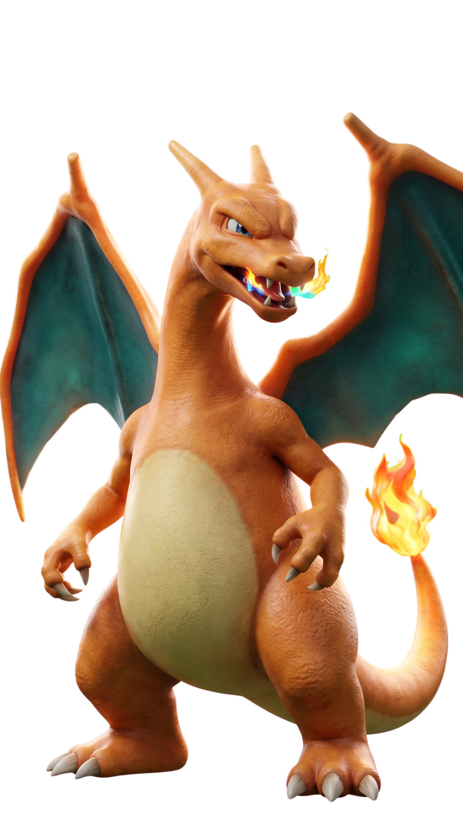
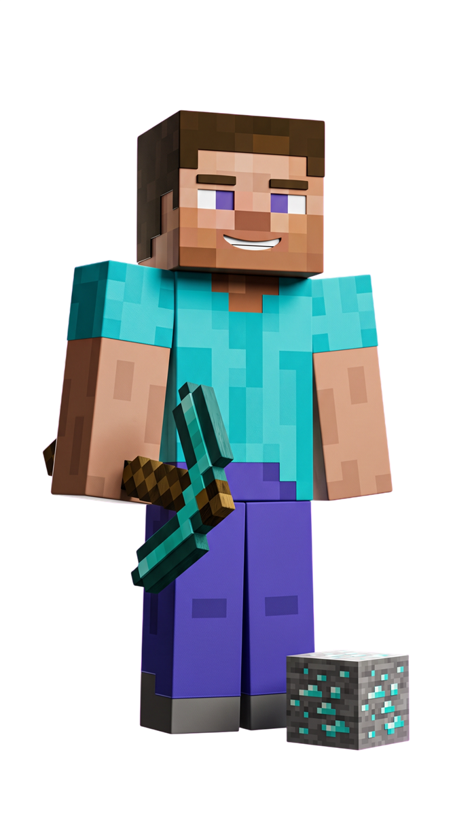

Agradeço pela confiança e empenho de todos.
Vocês são foda!

Slide 5
PREMIAÇÃO

Slide 6



MELHORES JOGOS DA GAME JAM 2026
Equipe: Rice Studios
Jogo: Spear Rush
Categoria: Ens. Superior
1º Lugar

Slide 7

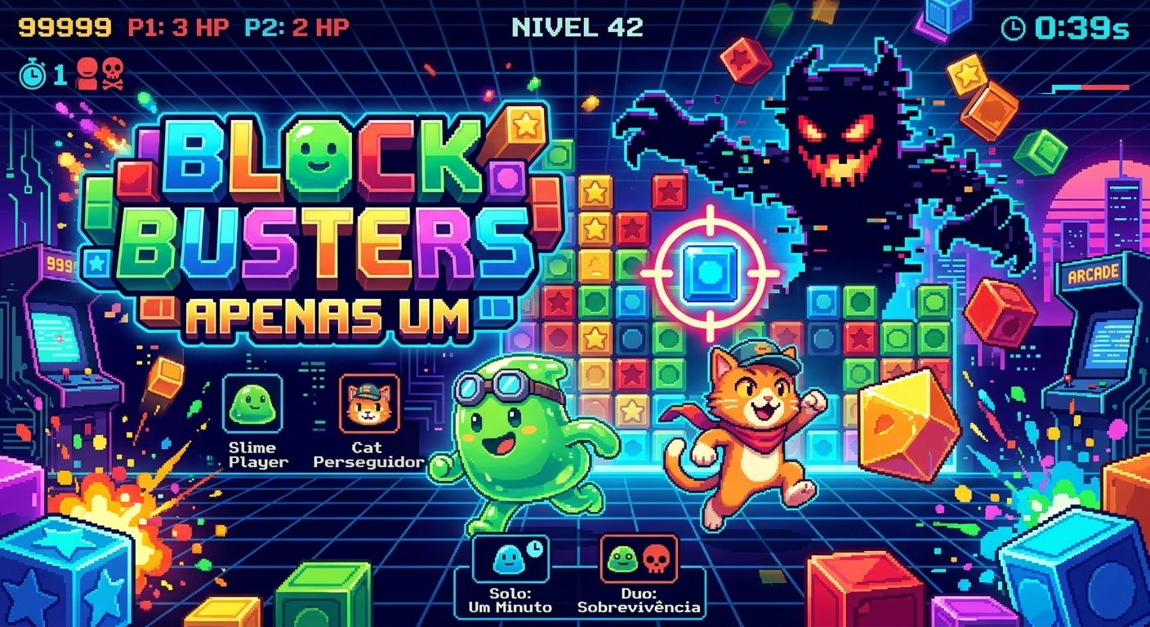
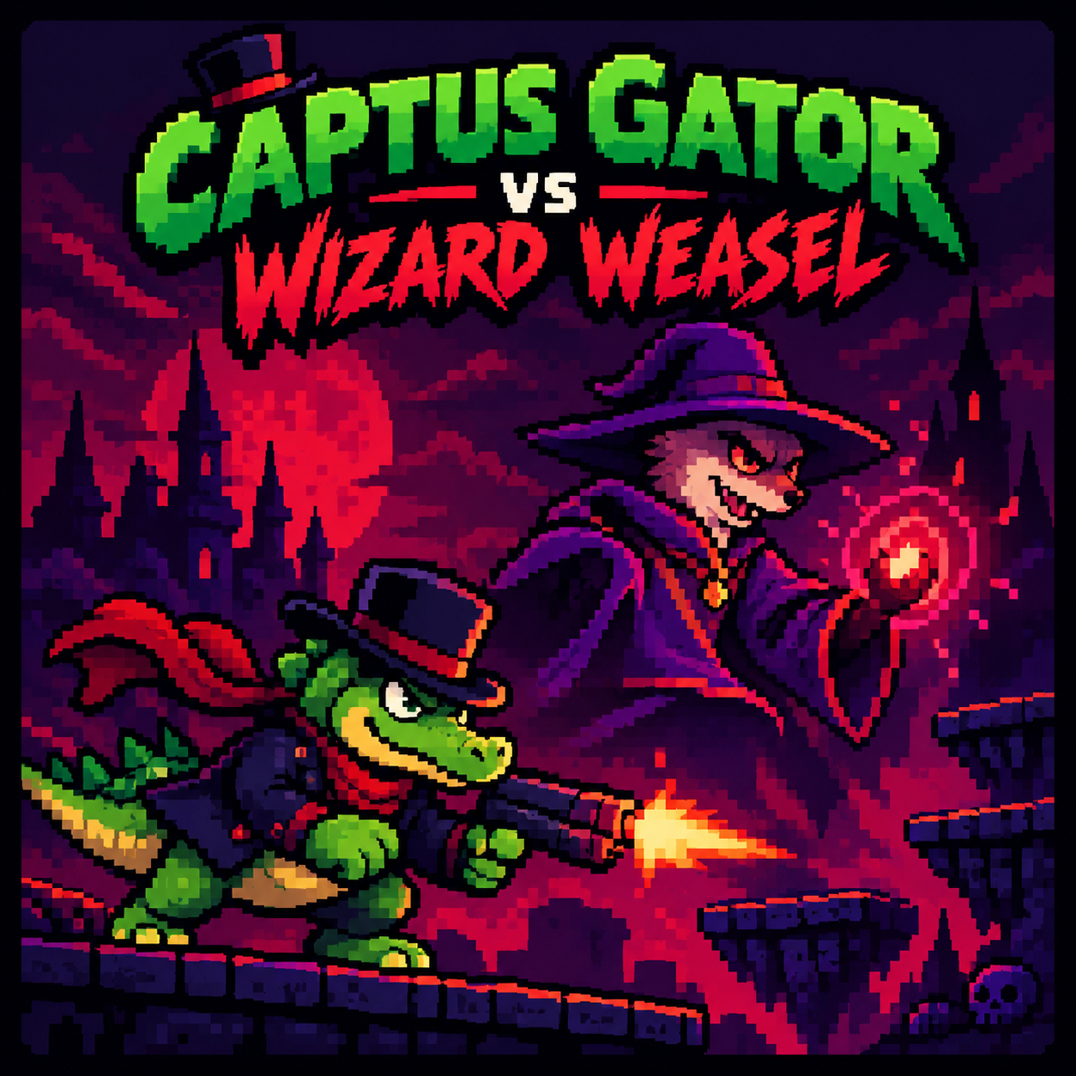
MELHORES JOGOS DA GAME JAM 2026
Jogo: Captus Gator
Jogo: Block Buster
Categoria: Médio/Técnico
3º Lugar

Slide 8


MELHORES JOGOS DA GAME JAM 2026
Equipe: Infinity Queens
Jogo: O Culpado Entre Nós
Categoria: Médio/Técnico
2º Lugar

Slide 9
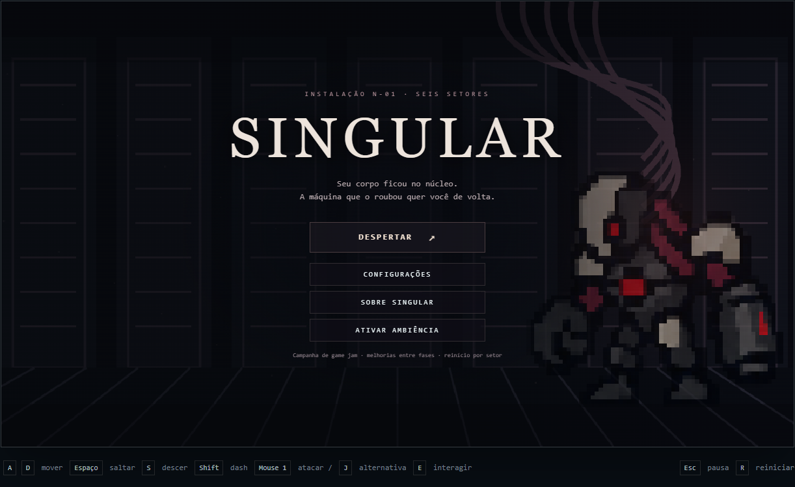
MELHORES JOGOS DA GAME JAM 2026
Equipe: CoffeeTech
Jogo: Singular
Categoria: Médio/Técnico
1º Lugar

